Slide 1
F1
F1FANCLUB.HU

Slide 2

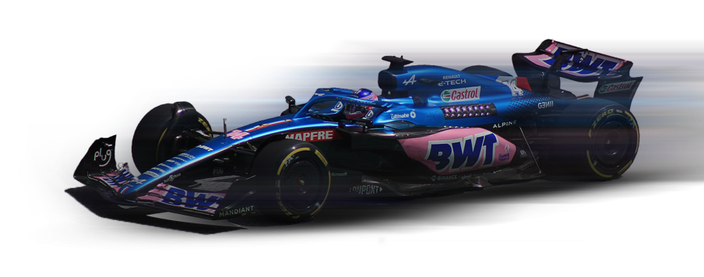
A projekt célja
Az „F1 Fan Club” nem csupán egy újabb statikus hírportál, hanem egy modern, interaktív közösségi tér, ahol a hazai rajongók valós időben vitathatják meg a futamokat, és a játékosra csinált „A Fal” tippjátékban tehetik próbára tudásukat. Célunk egy olyan prémium, platform megalkotása volt, amely egyetlen letisztult felületen egyesíti a több évtizedes statisztikákat a pörgős közösségi élménnyel, teljesen új dimenziót adva ezzel a versenyhétvégék követésének.

Slide 3
Az oldal alapjai
Verseny hétvégék és bajnokság
Kövesd nyomon az aktuális szezon állását, és ne maradj le egyetlen eseményről sem!
01
Interaktív Adatbázis
Böngéssz a pilóták és csapatok részletes statisztikái között egy látványos, animált kártyarendszeren keresztül!
02
Paddock és Privát Chat
Oszd meg a gondolataidat és képeidet a közösségi hírfolyamban, vagy beszélgess a barátaiddal a privát üzenetközpontban.
03
Élő Versenyszimuláció
Éld át a futamok izgalmát a valós idejű telemetriát, gumikopást és közös rajongói chatet kínáló Live nézetben.
04
„A Fal” Tippjáték:
Tedd próbára szakértelmedet a futamok előtti fogd-és-vidd tippjátékban, majd váltsd pontjaidat értékes nyereményekért!
05

Slide 4
Verseny hétvégék és bajnokság
A kezdőlapon és a dedikált statisztikai modulban percre pontosan követhető az aktuális versenyhétvégék teljes menetrendje, a szabadedzésektől kezdve egészen a vasárnapi futamig. A rendszer emellett egy hatalmas történelmi archívumot is kínál, ahol a rajongók évtizedekre visszamenőleg böngészhetik a bajnokságok hivatalos végeredményeit.
01.
02.
03.
Szabad edzések
Időmérő
Futam

Slide 5
Interaktív Adatbázis
22
Expert Drivers
Az interaktív adatbázisunkban a rajtrács mind a 22 pilótájának és 11 csapatának statisztikái egy rendkívül felhasználóbarát, animált kártyarendszeren elevenednek meg. A rajongók egyetlen kattintással nemcsak az aktuális szezont böngészhetik, hanem a vezető pilóták teljes Forma-1-es karrierjének minden fontosabb elemére is.
11
Teams

Slide 6
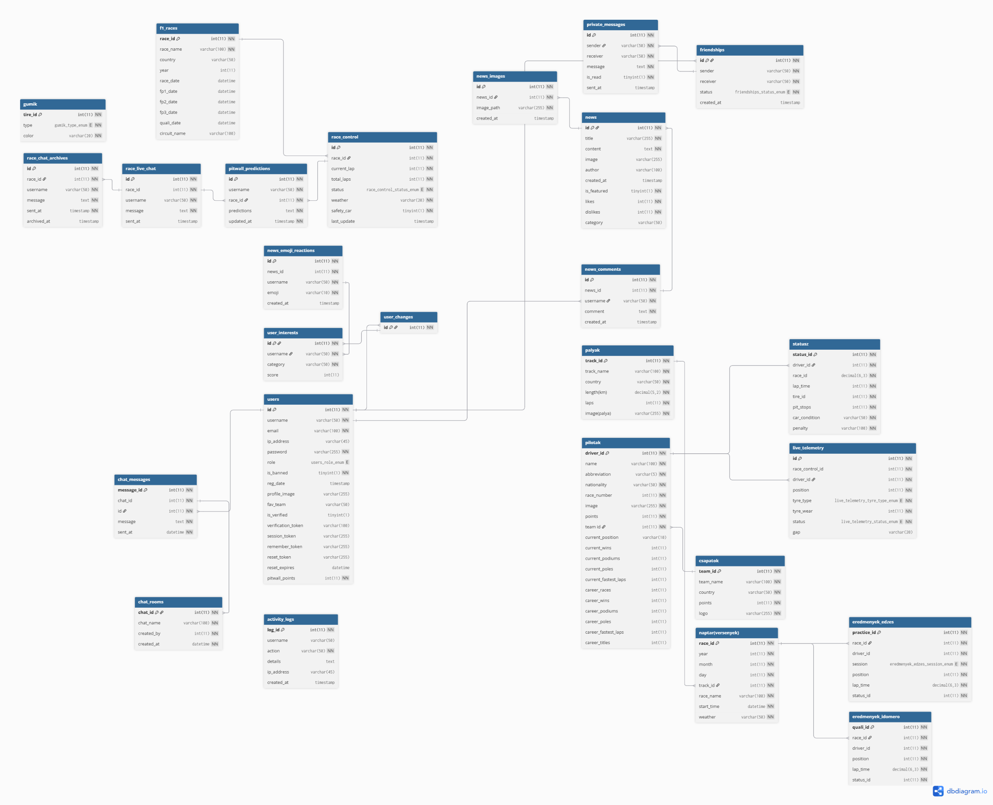
Adatbázis maga

Slide 7
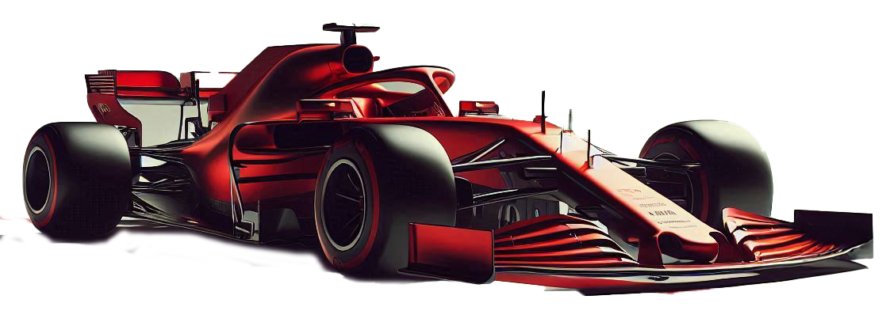
Paddock & privat chat
01.
Posztolás és interakció
A Paddock az oldal lüktető szíve, egy olyan közösségi központ, ahol a rajongók kiléphetnek az anonimitásból, és valódi interakciókon keresztül építhetnek saját rajongói hálózatot:
A felhasználók különböző kategóriákban (pl. technika, pletyka, verseny) oszthatják meg gondolataikat és képeiket a hírfolyamban, amire a közösség emojikkal és hozzászólásokkal reagálhat.
02.
Barátok felfedezése
A Paddockban talált érdekes véleményvezéreket vagy ismerősöket a profiljukra kattintva egyetlen mozdulattal bejelölhetjük, így bővítve saját ismeretségi körünket.
03.
Privát üzenetküldés
A visszaigazolt barátságok után megnyílik a közvetlen, valós idejű chat lehetősége, ahol a tagok egy letisztult, modern felületen, zavartalanul beszélhetik meg a sportág legforróbb témáit.

Slide 8


Verseny szimuláció
Az Élő Versenyszimuláció modulunk segítségével a rajongók valós időben, oldalfrissítés nélkül követhetik nyomon a futamok alakulását, beleértve a másodpercalapú telemetriát, a gumikopást és a Safety Car fázisokat. A beépített élő chatnek köszönhetően pedig a közösség azonnal, együtt vitathatja meg a pályán történő legújabb izgalmakat.

Slide 9
The Pitwall
1.Tipp
A felhasználók a futam kezdete előtt legkésőbb 24 órával egy modern, fogd-és-vidd (Drag & Drop) felületen, egyszerű húzással állíthatják be a pilóták várt beérkezési sorrendjét
2.Kiértékelés
A kockás zászló leintését követően a rendszer automatikusan összeveti a leadott tippeket a hivatalos végeredménnyel, és minden telitalálatért azonnal virtuális pontokat ír jóvá a felhasználó fiókjában.
A „The Pitwall” az oldal leginnovatívabb, gamifikált közösségi modulja, amely lehetőséget ad a rajongóknak, hogy szakértelmüket és stratégiai érzéküket három egyszerű lépésben váltsák értékes jutalmakra:
3.Pont beváltás
A sikeres tippekért összegyűjtött pontokat a játékosok a beépített Pitwall Shopban exkluzív digitális jutalmakra, VIP rangokra, vagy akár fizikai F1-es ajándékkuponokra cserélhetik.

Slide 10
f1fanclub.hu
katona.ruben@wmiskola.hu
papp.gergely@wmiskola.hu
FORMULA ONE

